Slide 1
E3000 Příčiny chorob – stavy zdraví a nemoci
Julie Dobrovolná, RECETOX

Slide 2
Patofyziologie, fyziologie
Proč dochází ke vzniku onemocnění?
Jakým způsobem dochází ke vzniku onemocnění?
Jak se jedinci mezi sebou liší z hlediska rizika vzniku onemocnění nebo vlastního procesu patogeneze nemoci?
Dá se to měřit? Jak se to dá měřit?

Slide 3
Historie
Vztah mezi funkcí a strukturou studoval již Aristoteles
Galén prováděl první experimenty s cílem pochopit funkci těla, je také označován za „otce fyziologie“
Prvním fyziologem „moderního typu“ byl William Harvey, který v 17. století popsal krevní oběh
Claude Bernard (1813-1878) představil koncept vnitřního prostředí lidského těla, zavedl zaslepené experimenty

Slide 4
Teleologicky
Teleologicky:
Co je cílem? Co je funkcí?
Proč to existuje?
Proč to musí probíhat?
Mechanisticky:
Jaké procesy se účastní?
Jak to funguje
Fyziologie virů
Fyziologie bakterií
Rostlinná fyziologie
Fyziologie živočichů
Fyziologické člověka
Klinická fyziologie
Experimentální fyziologie
Atd
Patofyziologie

Slide 5
Experimentální
Patologická fyziologie
Klinická = klinická fyziologie:
bádá za klinických podmínek
metody: - funkční diagnostika
- klinická diagnostika
- epidemiologické metody
Lidská osoba je komplexní „systém“, „složený“ z hierarchicky
uspořádaných subsystémů → hierarchie úrovní studia
(např. hypertenze):
- Patologická fyziologie
- Psychosomatika
- Sociální lékařství

Slide 6
Normalita zdraví a nemoci
1. Definice zdraví
2. Definice nemoci
3. Rozpoznávání zdraví a nemoci
4. Patologie vznikající uvnitř homogenního souboru
5. Srovnání alternativního a kontinuálního modelu
nemoci
6. Koncepce normality a její úloha v diagnostice

Slide 7
O zdraví a nemoc se zajímá nejen medicína, ale i “filozofie prosperity”
-Označení za nemocného může mít pro jednotlivce osudné důsledky a v kolektivním měřítku značný sociální dopad
-Jakýkoliv zákon o zdravotní péči předpokládá definici "zdraví"
-Také patologie musí definovat oblast své působnosti
Př.: chápání homosexuality prošlo vývojem: zločin - retardace vývoje osobnosti – 1973 v USA vypuštěna ze seznamu psychiatrických poruch (řídká varianta, “anomálie” )
Definice

Slide 8
Definice zdraví podle hierarchické úrovně
Normalita biologická (tělesná): Objektivizovatelný celek nerušeně probíhajících, autonomních fyziologických a biochemických funkcí jednotlivých orgánových systémů a látkových procesů. "Nerušená funkce" ovšem znamená bezchybné směřování k cíli a přitom se neříká, co je cílem organizmu; cíle svého života však známe my jako vědomé, prožívající bytosti
Normalita psychologická: Vyvážený výsledek přiměřeného sebevědomí a sebejistoty, spontaneity a vzrušivosti, realistického vztahu k životním cílům a realistických individuálních přání, schopnosti se poučit a sociability
Normalita sociologická: Nerušená výstavba a přestavba individuální a sociální skutečnosti s cílem splnit úlohy a role v rámci daného sociálního systému

Slide 9
Normalita duchovní: Rozvoj objektivity a rozumu, nezávislosti a nalezení identity, schopnosti milovat a kreativity
Normalita z hlediska práva: Schopnost pracovat, nepotřebnost péče, nepřítomnost "nenáležitých" stavů duše a těla
“Ekologická” definice WHO: Stav dokonalé tělesné, duševní a sociální pohody (wellbeing), nikoliv pouze nepřítomnost nemoci a neduživosti (infirmity). Tato definice je utopická, sugeruje všemohoucnost lékaře a vyvolává nepodložené očekávání, že totální subjektivní a objektivní “pohoda” je trvale uskutečnitelná. Vede ke kladení nesplnitelných nároků na medicínu, nejen ve smyslu maximálního vynaložení všech prostředků, ale i ve smyslu její kompetence ve všech životních otázkách, poněvadž jako nemoc je chápána každá forma potřebnosti pomoci a její odstranění jako úloha lékaře. Poněvadž WHO ukládá státům popř. veřejnosti uskutečňování a převzetí záruk za toto utopické zdraví, stává se zdraví sociální normou, kterou má stát nejen zaručovat, ale příležitostně i vynucovat - místo aby byla přenechána osobní (spolu)zodpovědnosti jednotlivce

Slide 10
WHO
"Zdraví není jen absence nemoci či poruchy, ale je to komplexní stav tělesné, duševní i sociální pohody („well-being“). Tuto definici chápeme jako jisté naznačení ideálního stavu, ke kterému se více či méně přibližujeme.
Upozorňuje na pozitivní stránku zdraví, tj. na uspokojování základních potřeb člověka, jeho aspirací, vztahů i cílů.
Biologické zdraví je spojeno s pocitem životního uspokojení i celkové pohody, a to nezávisle na metodách jejich zjišťování a měření.
Zvyšování dobré pohody jedince tvoří podstatný vklad pro posilování jeho zdravotního stavu. Analogicky to platí i o činnosti řady společenských skupin a organizací. Uvažuje se o zdravé rodině, přátelských skupinách, škole, profesi, obci, ale i obecné politice.

Slide 11
WHO 1982 Zdraví pro všechny
„Zdraví je schopnost vést sociálně a ekonomicky produktivní život".
Zdraví přestává být samo o sobě cílem, ale stává se prostředkem pro uskutečňování harmonického vývoje člověka.
Vyplývá z toho:
a) potřeba aktivní prevence, která se zaměřuje na posilování základních předpokladů zdraví, tj. na faktory, které zvyšují odolnost člověka při zvládání nejrůznějších zátěžových okolností života
b) hodnocení pozitivního aspektu zdraví = rozbor vlivů, které udržují a posilují zdraví člověka, pomáhají odstraňovat důsledky mnoha nemocí či poruch a podporují kladné mezilidské vztahy.

Slide 12
Nemoc lze chápat jako kontradikci vůči zdraví = alternativní model. Nebo jen kontrárnost vůči zdraví; mezi oběma póly (ideální zdraví a těžký klinický průběh nemoci) je pak přechodné pásmo
Ukázka definice nemoci (Buchborn): Nemoc je "necítění se dobře" v důsledku subjektivní případně objektivní tělesně duševní újmy, s nebo bez subjektivní, medicínské nebo sociální potřebnosti pomoci, v důsledku poruch v harmonické součinnosti jednotlivých funkčních součástí a subsystémů organizmu
  Tradičně se rozlišují různé aspekty nemoci:
- aspekt nemocného: churavost (aegritudo, illness)
- aspekt lékaře - objektivní nález: nemoc ve smyslu objektivní
klasifikace (nosos, disease)
- aspekt sociálního okolí: stav nouze a potřebnosti nemocného
(“role nemocného”)
- v lékařské praxi souběh všech tří aspektů nemoci ("morbus")
Nemoc

Slide 13
Subjektivně se nemoc ("illness") pociťuje jako "být nemocný", tj. jako individuální zážitek poruchy "cítění se", jako "necítění se dobře", jako pocit churavosti, utrpení, ohrožení, strachu, starosti a bolesti, vratkosti a nevýkonnosti, selhání a "jinakosti". Všechno dohromady ústí do sociální a medicínské potřebnosti.
Objektivně rozpoznává lékař nemoc ("disease") podle příznaků porušené struktury a funkce, nezávisle na tom, jsou-li subjektivně vnímány i pacientem. Představy a koncepty lékaře i nemocného jsou v úzké spojitosti s dobovými sociálními a ekonomickými podmínkami a světonázorovými proměnami. Pojem nemoci i zdraví je tak zároveň přírodním i kulturním fenoménem

Slide 14
Tzv. teorie nemoci
jsou kompaktní všeobecné vysvětlovací pokusy nemocí. Dodnes však splňují nanajevýš kriteria hypotéz, nikoliv teorií. Téměř všechny absolutizují určitý aspekt nemoci nebo nějaké strukturní komponenty života (celulární patologie Virchovova, nervizmus Speranského a Pavlovův, zátěžová teorie Selyeho). Ve skutečnosti určují charakter nemoci všechny úrovně organizace těla.
Nemoc a účelnost těla:
Princip teleonomie, tj. zaměřenosti na cíl, neplatí v těle absolutně, nýbrž jenom v určité konkrétní biologické souvislosti. Může se dokonce stát patogenetickým principem, jako v případě autoimunitních nemocí. Tělo jako celek, ale ani jeho jednotlivé orgány a funkce, nemohou být optimalizovány ve všech aspektech současně (tzv. omezení, “constraints”)

Slide 15
Nemoc
Nemoc se vnímá subjektivně, tj. jako individuální zážitek poruchy „cítění se“ nebo „necítění se dobře“, jako pocit churavosti, utrpení, ohrožení, strachu. starosti a bolesti, nevýkonnosti, selhání.
Objektivně rozpoznává nemoc lékař podle příznaků porušené struktury a funkce, a to i nezávisle na tom, jsou-li subjektivně vnímány i pacientem.

Slide 16
Stadia rozvoje nemoci
Prodromy
Akutní onemocnění (1-21 dní)
Chronické (víc než 40 dní)
a/navazující na akutní po časově definované době (chronická bronchitida u kuřáka, navazující na akutní)
b/chronické od začátku (Wegenerova granulomatóza)

Slide 17
Příčiny nemocí
Fyzikální
Chemické
Biologické
Sociální?
Psychologické?

Slide 18
Stádia nemoci
Chronické onemocnění: stadia
Remise- zlepšení až vyhojení
Exacerbace- nové vzplanutí

Slide 19
Kvalitativní vs. kvantitativní znaky
Kvalitativní znaky představují alternativu (rozštěp patra)
Kvantitativní znaky (čitatelné-např. počet prstů, metrické-např. krevní tlak, celkový cholesterol)
Jejich charakteristika z biologického hlediska:
spojitá distribuce v populaci (ideálně podle křivky normálního rozložení)
podmíněnost multigenní
problém rozhodnout o patologickém rozmezí znaku

Slide 20
Alternativní vs. kontinuální příčiny nemocí
Kontinuální model:
Homogenní soubor příčin
Jediná distribuce znaku v populaci
Zájem preventivní medicíny
Plynulé přechody mezi zdravím a nemocí
Alternativní model:
"Vše nebo nic„
Vliv “velkého” faktoru ⇔ heterogennní soubor příčin
Samostatné distribuce kvalitatiních znaků
Zájem kurativní medicíny

Slide 21
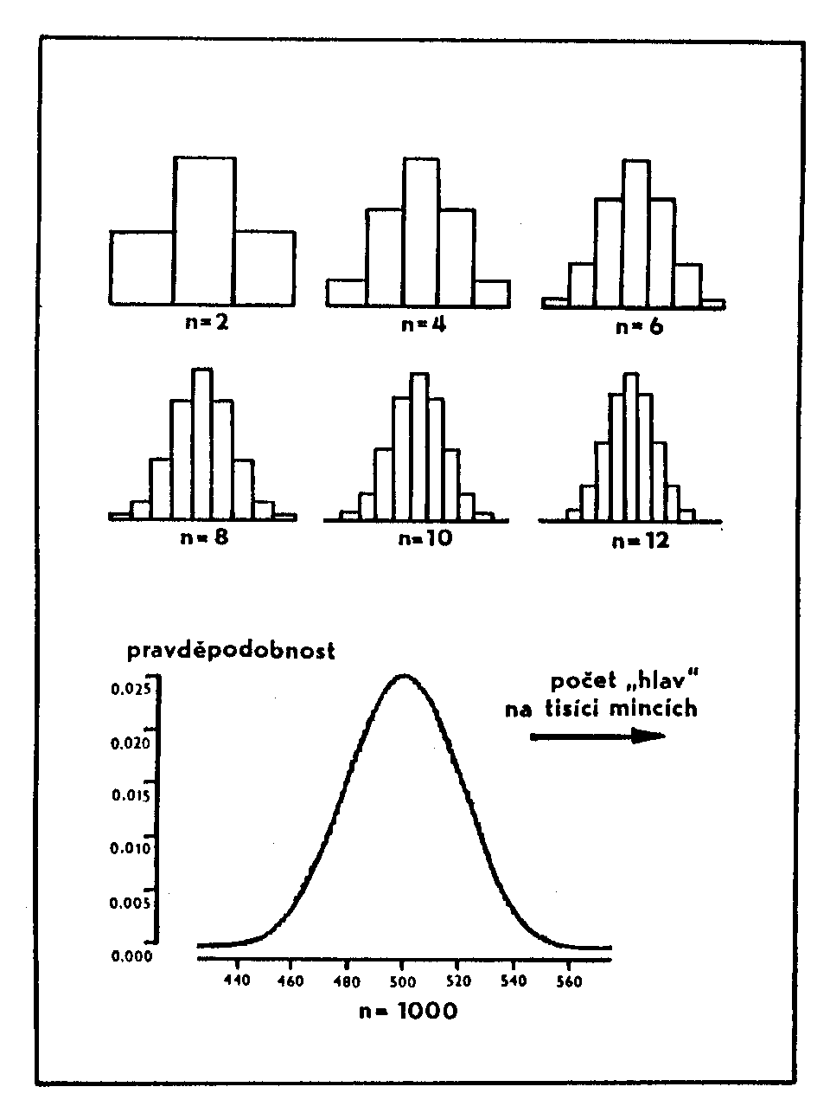
Nejjednodušší (binomický) model vzniku zvonovité, popř. “normální” distribuce.
Normální distribuce vzniká, sečítá-li se vliv nekonečně mnoha nekonečně malých faktorů vytvářejících danou proměnnou veličinu (výšku těla, dlouhověkost...)

Slide 22
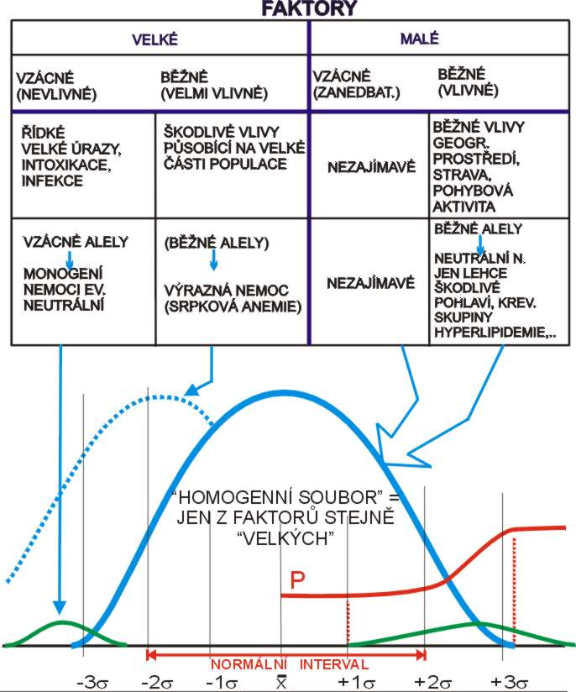
9

Slide 23
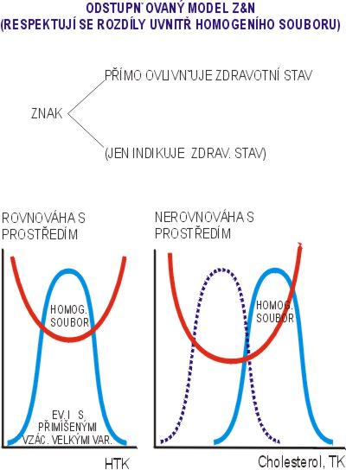
10

Slide 24
Zdravotně (= adaptačně) významné vlastnosti jsou v populaci pod selekčními tlaky.
Při změně podmínek se populace může dočasně dostat mimo adaptační optimum – typicky u tzv. civilizačních nemocí.
Pokud není populace příliš daleko od optima v daném znaku,
vzniká U křivka (symetrické okolo nejčastější hodnoty v populaci- např. mortalita v závislosti na hematokritu),
Pokud je populace vzdálenější od optima v daném znaku,
vzniká J křivka (posunutá mimo nejčastější hodnotu znaku v populaci (např. morbidita v závislosti na hladinách cholesterolu)

Slide 25
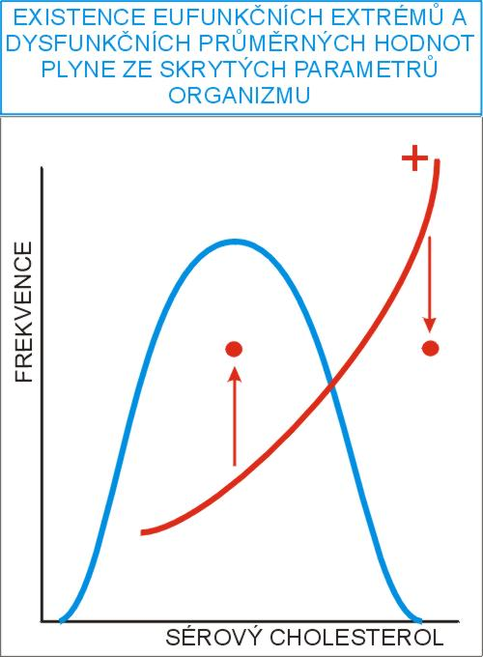
J-křivka morbidity
ve vztahu k hladině
celkového cholesterolu
v populaci:
I jedinci s podprůměrnou
hodnotou cholesterolu
mají v naší populaci
zvýšené riziko nemocí
spjatých s hladinou
cholesterolu.
11

Slide 26
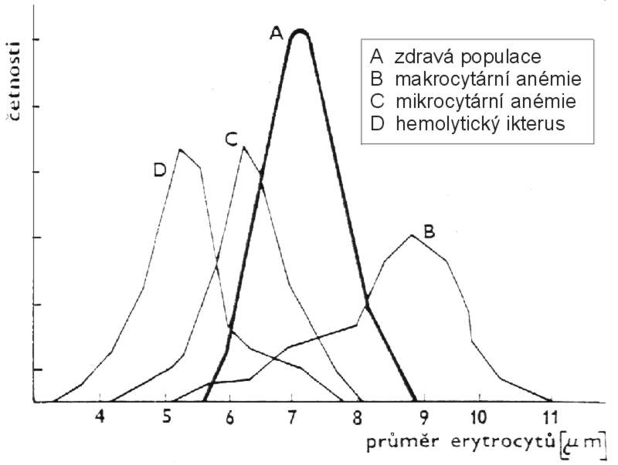
12

Slide 27
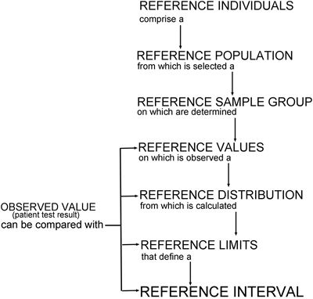
Konstrukce referenčního intervalu

Slide 28
Konstrukce referenčního intervalu
Jednoznačně se doporučuje uvádět referenční interval jako hodnotu 2,5–97,5 kvantilu (percentilu). Obě krajní hodnoty intervalu – referenční limity – se vyjadřují s 90% intervalem spolehlivosti
Například referenční interval pro dospělé muže a ženy ve věku 18–69 let pro albumin v krevním séru je ve
studii NORIP 2000 prezentován následovně:
Dolní mez (2,5 kvantil) 36,6 g/l 90% CI 36,3–36,7 g/l
Horní mez (97,5 kvantil) 47,9 g/l 90% CI 47,5–48,4 g/

Slide 29
Důležité proměnné ovlivňující referenční interval
• Demografický popis referenční populace
• Geografická validita dat
• Preanalytické podmínky
• Analytické postupy a jejich znaky
• Popis statistického zpracování

Slide 30
Důležité faktory ovlivňující referenční interval
Referenční jedinec – vybraný k určení/validaci referenčních intervalů podle IFCC-ICSH kritérií.
Referenční populace – teoretická skupina všech referenčních jedinců.
Vzorek referenční populace – ta část referenční populace, která byla vybrána k reprezentaci celé referenční populace. Zde je klíčový dostatečný počet jedinců. Minimální počet jedinců referenční populace je podle doporučení IFCC 120 referenčních jedinců, při validaci/periodickém prověřování už určených referenčních intervalů se podle některých pramenů vystačí s 20, podle jiných s 60 referenčními jedinci.
Referenční limit – dolní a horní. Výsledek statistického zpracování zkoušek provedených u vzorku referenční populace. Dolním referenčním limitem je nejčastěji hodnota 2,5 kvantilu, horním referenčním limitem pak hodnota 97,5 kvantilu – viz výše uvedená prezentace referenčních limitů.
Referenční interval – interval mezi dolním a horním referenčním limitem. Oba limity jsou jeho součástí.

Slide 31
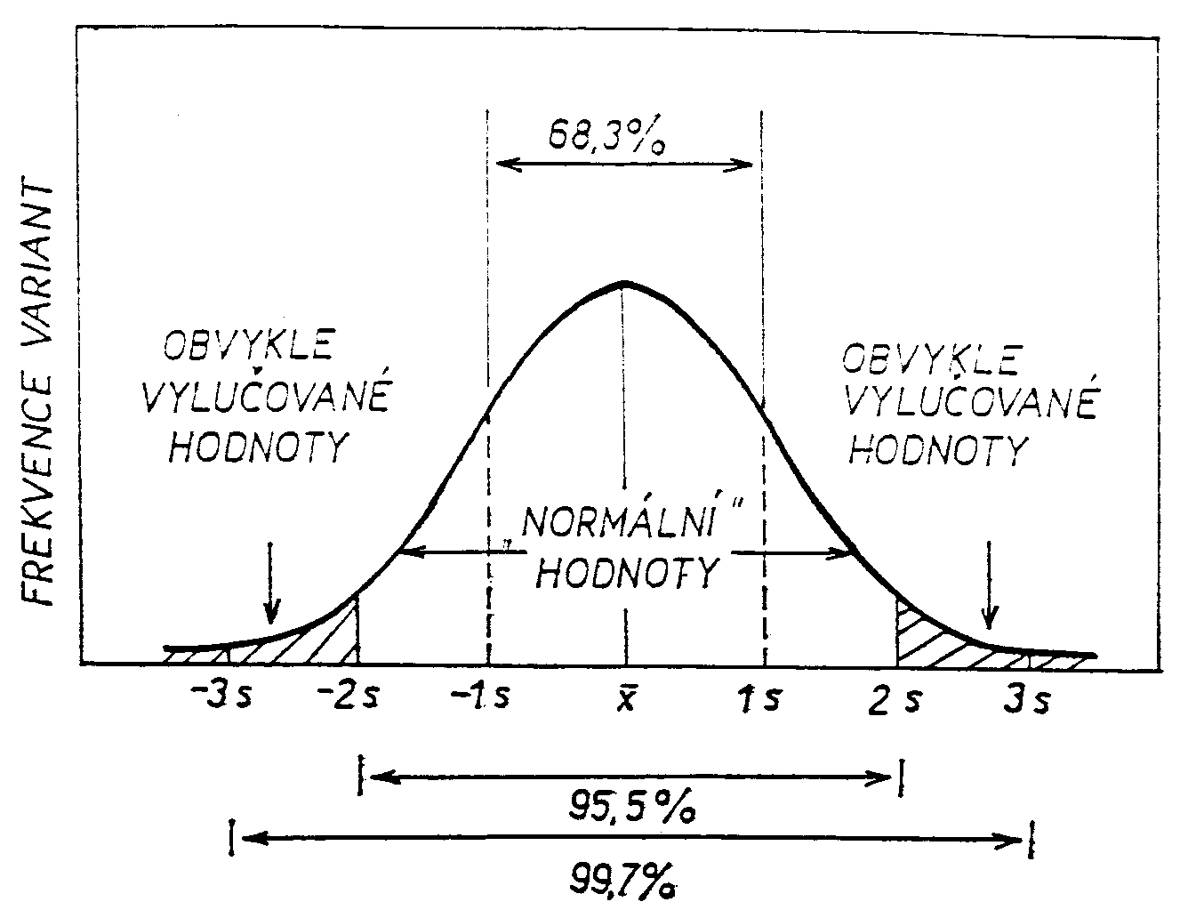

Slide 32
Poloha pacienta za okrajem referenčního intervalu… může znamenat:
Preinstrumentální chybu (např. příprava pacienta, způsob odběru krve)
Instrumentální chybu (rozptyl měření nebo i systematickou chybu např. při spektrofotometrickém stanovení koncentrací látek)
Intraindividuální zakolísání měřené veličiny
Eufunkční extrém
Skutečně patologickou hodnotu daného znaku

Slide 33
Homeostáza
„Milieu interier“: udržování stálého složení tělesných tekutin
Význam pozitivních a negativních zpětných vazeb
Regulační smyčky: Receptor-vstup informace do kontrolního systému-výstup vedoucí do efektorového systému
Integrace různých systémů spolupracujících na jedné funkci (pH jako spolupráce krevního, dýchacího kardiovaskulárního a vylučovacího systému)
Udržení relativně stabilních vnitřních podmínek v kontinuálně se měnícím prostředí
Dynamický rovnovážný stav

Slide 34
Dějiny pojmu normálnosti:
V antice a renesanci "normální" často ve smyslu "naturalis", a to opět ve smyslu průměrnosti, ale zároveň ve smyslu ideálu zdraví, čili dvojznačnost. 18. a 19. stol.: pojem zdraví byl nahrazen pojmem normálnosti - věda se pozitivizovala a zbavovala hodnoticích prvků
Anomální je odvozeno z řec. ANOMALÓS = nerovný, je to deskriptivní termín, funkčně nevýznamná odchylka od druhového typu, základ individuální odlišnosti
Anormální je důsledek mylného odvozování termínu "anomální" z řec. NÓMOS = lat. norma, čímž se stal z deskriptivního normativní pojem. "Anormální" tedy značí patologický, chorobný
Referenční interval je použitelný pouze v kolektivním modelu; i tam však neříká mnoho bez znalosti rozložení alternativ. Sám termín “normální” ve smyslu “častý” (a nikoliv třeba “optimální”) se dá použít jen pro alternativní situace

Slide 35
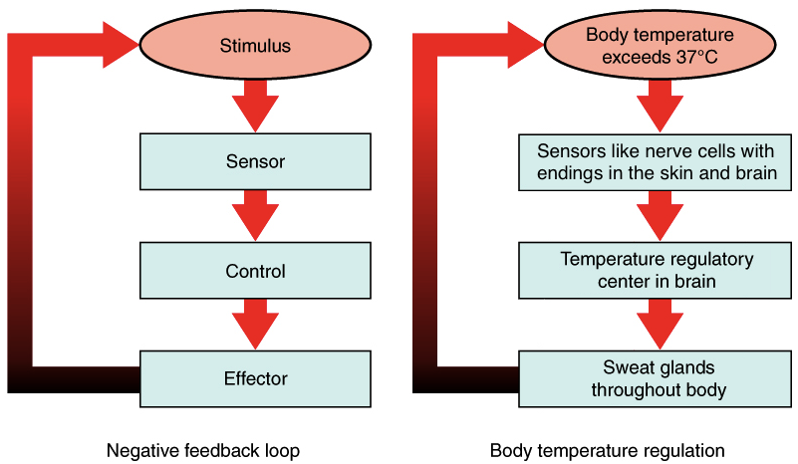
Homeostáza procesy
Kontrolní mechanismy
Všechny kontrolní mechanismy mají alespoň tři složky:
  Receptor-senzor
  Kontrolní centrum
  Efektor

Slide 36
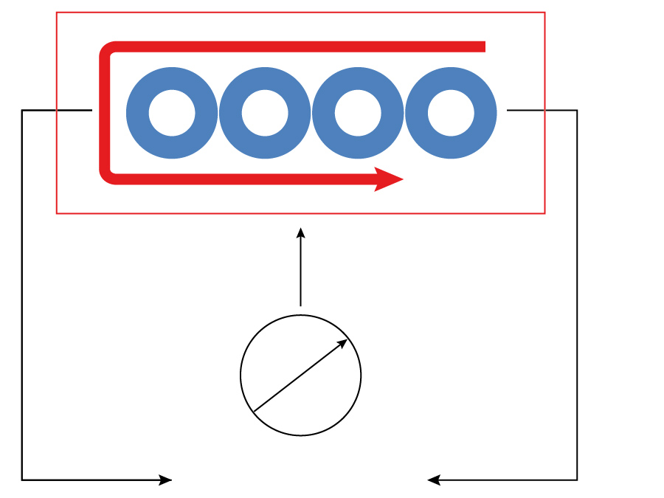
Kontrolní jednotka
Vstup informace snížen
Vstup informace
zvýšen
Efektor, který zvyšuje hladiny fyziologického parametru
Pokud je hladina příliš vysoká
Efektor, který snižuje hladiny fyziologického parametru
Senzor
Fyziologický parametr

Slide 37
Homeostáza
Zpětná vazba
Negativní – snižuje oscilaci systému
Pozitivní – zvyšuje (amplifikuje) oscilaci systému
Ultrakrátká
Krátká
Dlouhá
Ultradlouhá

Slide 38
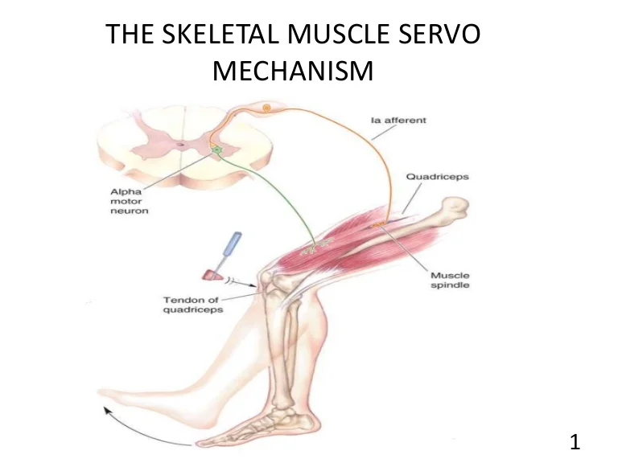
Řízení
Regulace na požadovanou hodnotu
Servooperace
V řídicím inženýrství je servomechanismus, obvykle zkrácený na servo, automatické zařízení, které používá negativní zpětnou vazbu snímající chyby k nápravě činnosti mechanismu. U aplikací řízených posunem obvykle obsahuje vestavěný kodér nebo jiný mechanismus zpětné vazby polohy, který zajistí, že výstup dosáhne požadovaného účinku. Tento termín se správně vztahuje pouze na systémy, kde zpětnovazební signály nebo signály korekce chyb pomáhají řídit mechanickou polohu, rychlost, polohu nebo jakékoli jiné měřitelné proměnné. Například ovládání elektricky ovládaných oken v automobilech není servomechanismem, protože neexistuje žádná automatická zpětná vazba, která řídí polohu – operátor to dělá pozorováním. Naproti tomu tempomat automobilu využívá zpětnou vazbu s uzavřenou smyčkou, která jej klasifikuje jako servomechanismus.

Slide 39
Příklad: řízení cirkadiánních rytmů
Podstatná vlastnost žijících organismů
“Prediktivní homeostáza”: Shoda mezi odpočinkem a aktivitou v průběhu geofyzikálního dne
Prakticky každá fyziologická funcke včetně mentálních je u lidí proměnlivá v průběhu dne

Slide 40
Cirkadiánní rytmy: zásadní pojmy
Perioda: Čas, po který trvá jeden cykluse cycle
  Ultradiánní: Perioda kratší než den
  Cirkadiánní: Perioda trvající asi den
  Infradiánní: Perioda je delší než jeden den
  Frequence: Počet cyklů za časovou periodu
Amplituda: Polovina rozdílu mezi nejvyšší a nejnižší hodnotou znaku
Fáze: relativní časování rytmu
Akrofáze: čas, kdy znak dosahuje maximální hodnoty

Slide 41
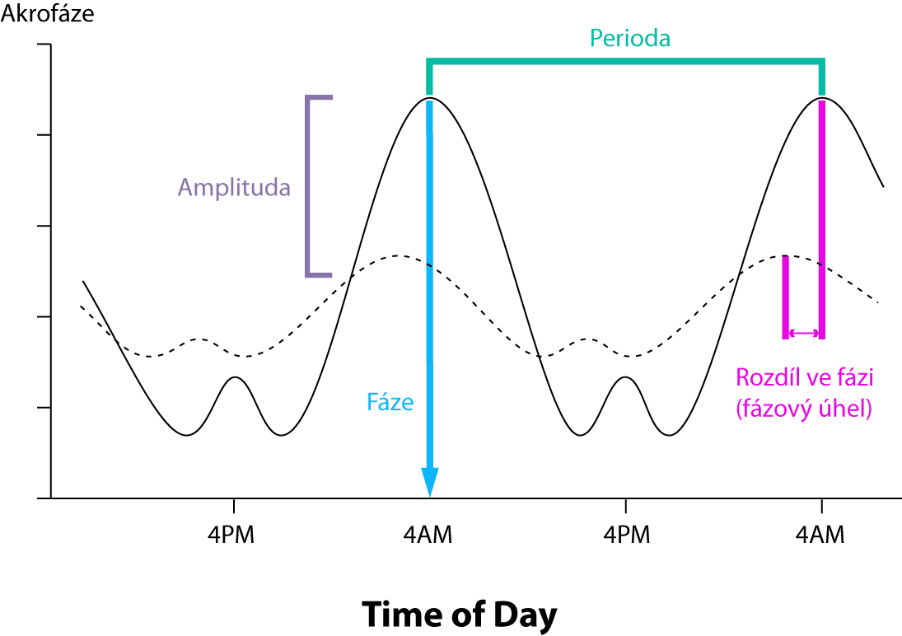

Slide 42
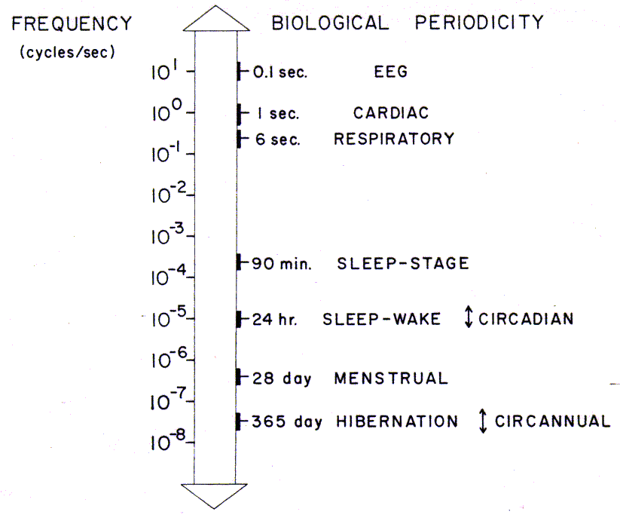
Příklady biologických rytmů s různou periodicitou
Ultradian
Circadian
Infradian

Slide 43
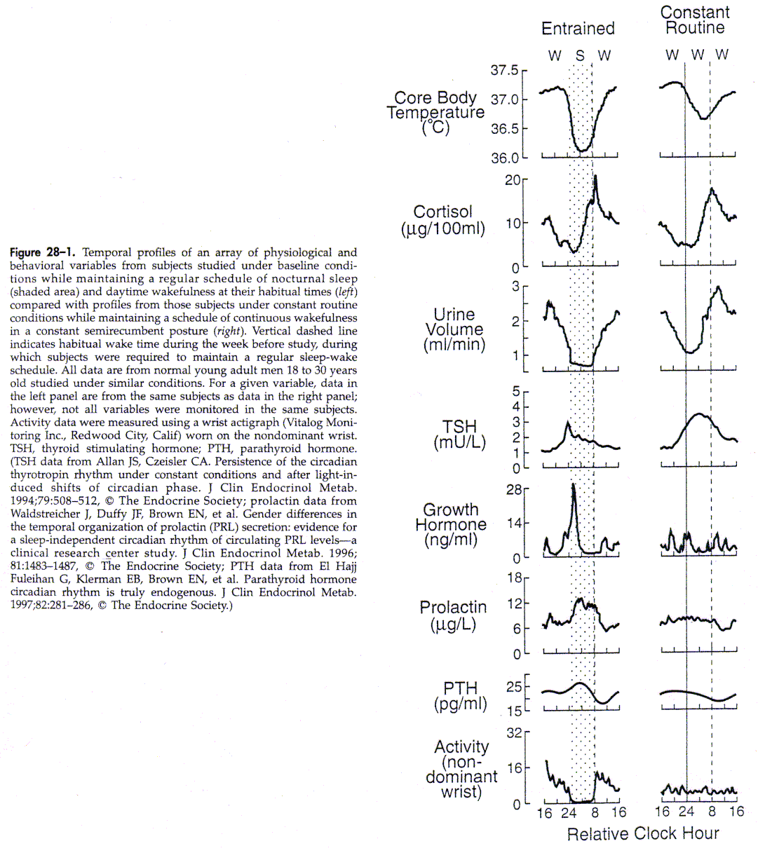
Příklady cirkadiánní rytmicity u člověka
Teplota tělesného jádra
Kortisol
Objem moči
Tyreoidní stimulační hormon
Růstový hormon
Prolaktin
Paratyreoidní hormon
Motorická aktivita

Slide 44
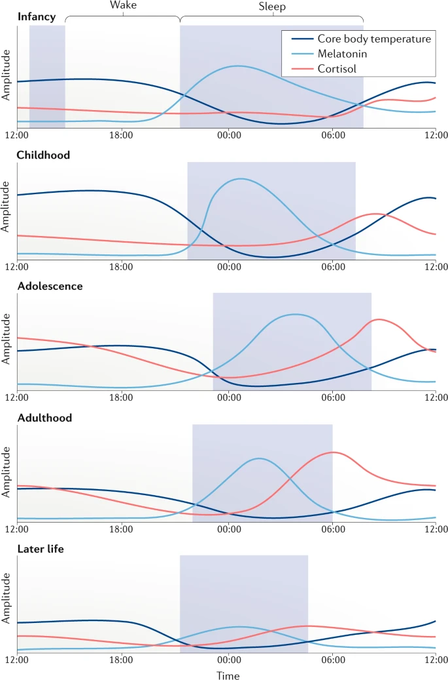
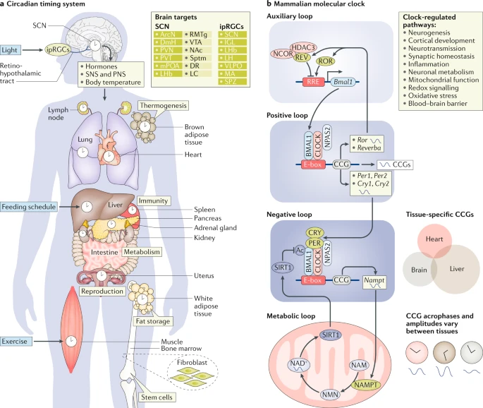
Cirkadiánní rytmicita – molekulární hodiny

Slide 45
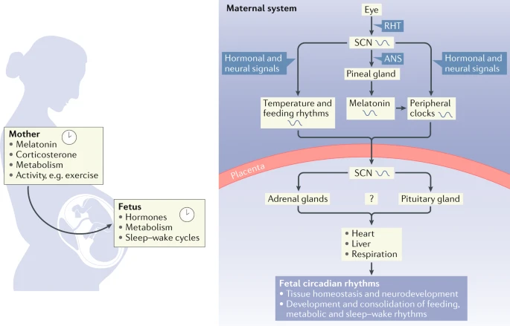
Mateřské a fetální cirkadiánní rytmy

Slide 46
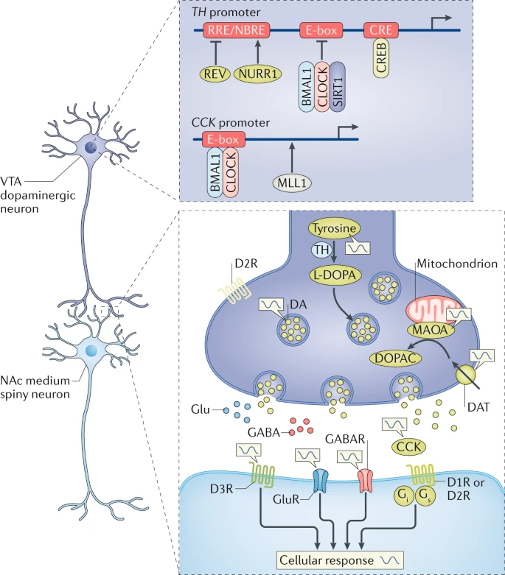
Cirkadiánní účinky dopaminu
Dopamin je chemická látka ze skupiny katecholaminů, která přirozeně vzniká v mozku obratlovců, ale i v nervové soustavě většiny bezobratlých živočichů. Dopamin funguje jako neuropřenašeč, který v jistých částech mozku umožňuje přenos impulsů. Poškození dopaminových drah je úzce spojeno se vznikem Parkinsonovy choroby, jiné poruchy dopaminového systému se dávají do souvislosti se vznikem schizofrenie či bipolární afektivní poruchy.

Slide 47
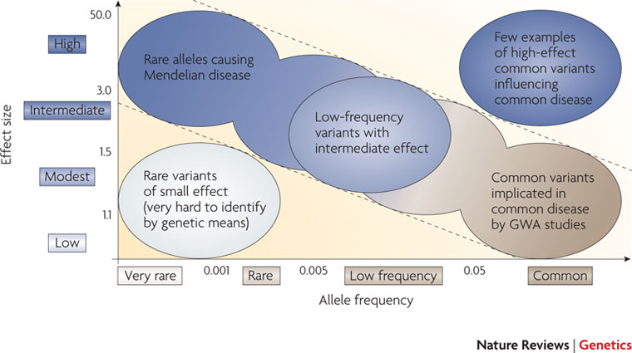
Etiopatogeneze nemocí
v kontextu genů
50.0
Vzácné alely způsobující nemoci s mendelovskou dědičností
Běžné varianty s velkým efektem na běžné nemoci
Vysoký
3.0
Varianty s nízkou frekvencí se středním efektem
Efekt
Střední
1.5
Vzácné varianty s nízkým efektem (velmi těžko identifikovatelné)
Běžné varianty účastnící se rozvoje běžných onemocění (GWA studie)
Mírný
1.1
nízký
Velmi vzácná
0.001
Vzácná
0.005
S nízkou frekvencí
0.05
Běžná
Frekvence alely
Mendelian disorders and multifactorial traits: the big divide or one for all?
Stylianos E. Antonarakis, Aravinda Chakravarti, Jonathan C. Cohen & John Hardy
Nature Reviews Genetics 11, 380-384 (May 2010)
Notes:
Celogenomové asociační studie jsou užitečné nástroje při identifikaci běžných variant přispívajících k dědičné součásti komplexních onemocnění. Naprostá většina takových variant má v nejlepším případě malý účinek, i když působí v rámci určité kombinace, a jejich celkový vliv na variabilitu populace i predikční robustnost pro odhad rizika onemocnění jsou malé. Existuje značný nesoulad mezi rozsahem celkové familiární agregace pozorované u mnoha běžných onemocnění a rozsahem metabolických odchylek, které lze přičíst dosud identifikovaným variantám. Např. u diabetu typu 2, zodpovídají známé varianty u evropanů společně za relativní riziko u sourozenců 1,07, což je významně pod úrovní empiricky stanovené relativního rizika sourozenců pozorovaného v epidemiologických studiích, které se blíží třem. Ačkoli identifikace dalších rizikových variant (jak ve známých lokusech, tak v zatím neidentifikovaných oblastech) může do určité míry tento deficit snížit, zdá se, že podle nejnovější hypotézy “chybějící dědičnosti” může být významná část “heritability” znaků přičtena genetickým efektům s intermediární penetrancí, které odolávají z velké části konvenčním přístupům populační genetiky komplexních chorob.

